Slide 1
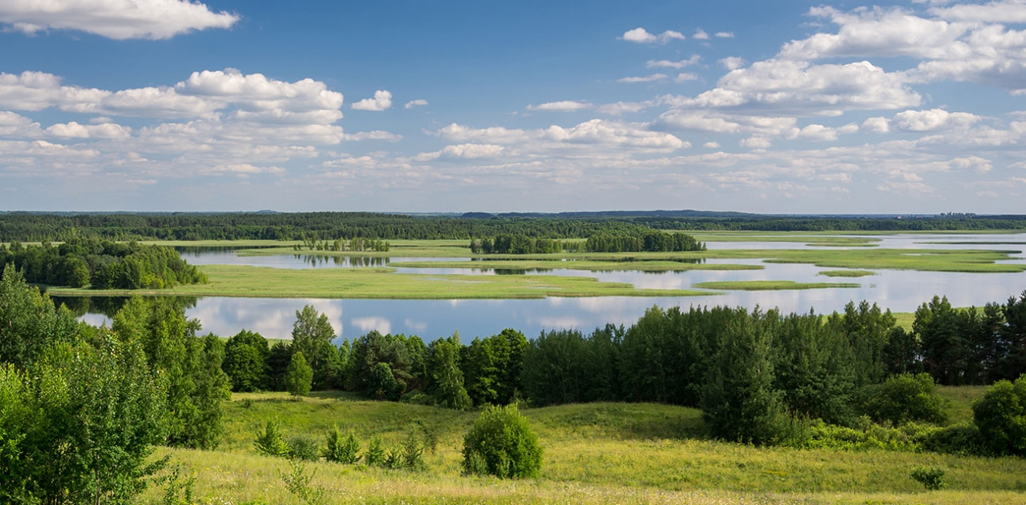
«Санитарно-эпидемиологические требования к содержанию и эксплуатации агроэкоусадеб»
Заместитель главного врача ГУ «Витебский областной центр гигиены, эпидемиологии и общественного здоровья» - Зинкевич Л.Ф.

Slide 2
НОРМАТИВНЫЕ ДОКУМЕНТЫ
Указ Президента Республики Беларусь от 4 октября 2022 г. № 351 «О развитии агроэкотуризма»;
Закон Республики Беларусь «О санитарно-эпидемиологическом благополучии населения»;
Санитарные нормы и правила «Санитарно-эпидемиологические требования к содержанию и эксплуатации агроэкоусадеб», утвержденные постановлением Министерства здравоохранения Республики Беларусь от 8 декабря 2022 г. № 116.
Настоящие санитарные нормы и правила обязательны для соблюдения сельскохозяйственными организациями и физическими лицами, осуществляющими деятельность по оказанию услуг в сфере агроэкотуризма (далее - субъекты агроэкотуризма).
Физические лица, осуществляющие деятельность по оказанию услуг в сфере агроэкотуризма, ежегодно должны проходить рентген-флюорографическое обследование.
Ответственность за нарушение и (или) невыполнение настоящих санитарных норм и правил устанавливается в соответствии с законодательными актами.

Slide 3
ТРЕБОВАНИЯ К СОДЕРЖАНИЮ И ЭКСПЛУАТАЦИИ АГРОЭКОУСАДЕБ
Территория агроэкоусадьбы должна содержаться в чистоте.
В агроэкоусадьбах должно обеспечиваться исправное состояние инженерных коммуникаций, санитарно-технического и другого оборудования, полов, стен, потолков, окон (стеклопакетов) помещений, твердого и мягкого инвентаря.
Агроэкоусадьбы обеспечиваются централизованным и (или) нецентрализованным питьевым водоснабжением. Питьевая вода централизованных и (или) нецентрализованных систем питьевого водоснабжения агроэкоусадеб должна соответствовать гигиеническому нормативу «Показатели безопасности питьевой воды», утвержденному постановлением Совета Министров Республики Беларусь от 25 января 2021 г. № 37.
При использовании в агроэкоусадьбах для обеспечения питьевого режима агроэкотуристов упакованной питьевой воды и (или) установок с дозированным розливом упакованной питьевой воды (кулеров) не допускается использование упакованных емкостей по истечению их срока годности, в том числе по истечению указанного производителем срока годности емкостей от момента их вскрытия и начала использования, а также упакованных емкостей без маркировки. Структурные элементы установок с дозированным розливом упакованной питьевой воды (кулеров) должны проходить регулярную очистку и техническое обслуживание в соответствии с рекомендациями поставщика (производителя).
Возможность проветривания жилых помещений агроэкоусадеб должна быть обеспечена круглогодично, в том числе через фрамуги, форточки и створки (створку) окон (стеклопакетов).

Slide 4
ТРЕБОВАНИЯ К СОДЕРЖАНИЮ И ЭКСПЛУАТАЦИИ АГРОЭКОУСАДЕБ
В агроэкоусадьбе должна быть аптечка первой помощи универсальная, перечень вложений в которую определяется Министерством здравоохранения, и обеспечен контроль за сроками годности лекарственных средств и медицинских изделий. Хранение и использование лекарственных средств и медицинских изделий с истекшим сроком годности в аптечке первой помощи универсальной не допускается.
При хранении и использовании парфюмерно-косметической продукции, синтетических моющих средств и товаров бытовой химии (далее - моющие средства), дезинфицирующих средств должны соблюдаться условия хранения (использования) и сроки годности, установленные производителем.
Дезинфицирующие и моющие средства должны использоваться в соответствии с инструкцией производителя.
В агроэкоусадьбах предусматриваются общие и (или) индивидуальные бытовые холодильники для хранения пищевой продукции агроэкотуристами.
Кухни и иные помещения агроэкоусадеб, в которых осуществляется хранение и приготовление пищевой продукции (далее, если не определено иное, - обращение пищевой продукции), должны быть оснащены оборудованием и инвентарем для приготовления пищевой продукции, умывальными раковинами, оборудованными смесителями с подводкой горячей и холодной воды, столами.
Для разделки сырой и готовой пищевой продукции используется отдельный кухонный инвентарь.
Холодильное оборудование помещений, в которых осуществляется обращение пищевой продукции, должно быть оснащено приборами контроля температуры. При наличии в холодильном оборудовании встроенного термометра дополнительное оснащение приборами контроля температуры не требуется.

Slide 5
ТРЕБОВАНИЯ К СОДЕРЖАНИЮ И ЭКСПЛУАТАЦИИ АГРОЭКОУСАДЕБ
Жилые комнаты агроэкоусадеб должны иметь естественное и искусственное освещение.
Агроэкоусадьбы оборудуются туалетами. При отсутствии туалетов в жилых комнатах в агроэкоусадьбе должен быть оборудован туалет общего пользования (из расчета 1 на 10 человек, проживающих в жилых комнатах без туалета).
Допускается устройство надворных туалетов с водонепроницаемым выгребом и (или) установка биотуалетов.
Туалеты должны содержаться в исправном состоянии и чистоте. При эксплуатации надворных туалетов и (или) биотуалетов обеспечивается своевременное удаление образовавшихся сточных вод. Не допускается переполнение водонепроницаемого выгреба и (или) биотуалета. Эксплуатация биотуалетов осуществляется в соответствии с инструкцией (рекомендациями) производителя.
В туалетах агроэкоусадьбы должны быть установлены унитазы с накладными сидениями, крепежные устройства (держатели) для туалетной бумаги, ведра (урны).
Туалеты необходимо оборудовать умывальными раковинами со смесителями с подводкой проточной горячей и холодной воды или умывальниками (при отсутствии централизованного питьевого водоснабжения), электрополотенцами или крепежными устройствами для одноразовых бумажных полотенец, дозаторами с косметическими моющими средствами.

Slide 6
ТРЕБОВАНИЯ К СОДЕРЖАНИЮ И ЭКСПЛУАТАЦИИ АГРОЭКОУСАДЕБ
Уборка, в том числе влажная, жилых комнат агроэкоусадеб должна проводиться перед заселением агроэкотуристов и по мере необходимости во время их проживания. Уборка туалета жилой комнаты должна осуществляться после окончания уборки всех других зон комнат.
Уборку мест общего пользования агроэкоусадеб необходимо проводить по мере необходимости.
Влажная уборка должна проводиться с использованием моющих и дезинфицирующих средств.
Дезинфекции в агроэкоусадьбах подлежат:
накладные сидения унитазов - во время уборки;
тара для хранения грязного постельного белья, полотенец и иного белья, предоставляемого агроэкотуристам (далее, если не указано иное, - белье) - после освобождения от грязного белья.
Уборка умывальных раковин, унитазов осуществляется с использованием моющих средств с дезинфицирующим эффектом.
Уборочный инвентарь, моющие и дезинфицирующие средства должны храниться в специально отведенных местах или отдельных шкафах.
Для уборки туалетов выделяется отдельный уборочный инвентарь с сигнальной маркировкой. Уборочный инвентарь для уборки туалетов хранится отдельно от другого уборочного инвентаря.
Уборочный инвентарь после использования должен промываться горячей водой с моющими средствами и просушиваться.

Slide 7
ТРЕБОВАНИЯ К СОДЕРЖАНИЮ И ЭКСПЛУАТАЦИИ АГРОЭКОУСАДЕБ
Каждое спальное место в агроэкоусадьбах должно быть обеспечено чистым постельным бельем и постельными принадлежностями (матрасами, одеялами, подушками).
Постельное белье и постельные принадлежности должны быть без нарушения целостности и иных дефектов.
Смену постельного белья следует производить не реже одного раза в 7 дней при проживании агроэкотуристов, а также при загрязнении и перед заселением агроэкотуристов.
Пересечение и соприкосновение чистого и грязного белья при хранении и транспортировке не допускаются. Чистое и грязное белье следует хранить в раздельных помещениях (местах).
Хранение чистого белья осуществляется в специально выделенных для этих целей местах (шкафах, стеллажах, комодах, тумбочках или иной мебели). В местах для хранения чистого белья не допускается хранение посторонних вещей.
Для хранения грязного белья допускается использовать специальную тару с соответствующей маркировкой, без дефектов. Хранение грязного белья на полу не допускается.
Для транспортировки белья необходимо использовать раздельную тару для чистого и грязного белья с соответствующей маркировкой, без дефектов.
Тара для хранения и транспортировки белья должна быть выполнена из материалов, устойчивых к воздействию моющих и дезинфицирующих средств.
Стирка белья осуществляется в прачечной и (или) непосредственно в агроэкоусадьбе (при создании условий для ее проведения, а также условий для сушки и глажения белья).

Slide 8
ТРЕБОВАНИЯ К СОДЕРЖАНИЮ И ЭКСПЛУАТАЦИИ АГРОЭКОУСАДЕБ
При отсутствии централизованной системы водоотведения бани, сауны и душевые агроэкоусадьбы оборудуются автономной (местной) системой водоотведения (канализации). Система водоотведения (канализации) должна быть в исправном состоянии.
После оказания агроэкотуристам услуг бань, саун и душевых в соответствующих помещениях проводится уборка полов, скамей в раздевальных, душевых, мыльных и парильных с применением моющих и дезинфицирующих средств по фунгицидному режиму, обеспечивающему противогрибковое действие.
После уборки полы во всех помещениях должны вытираться насухо, помещения - проветриваться.
Засорение канализационных трапов и застой на полах сточной воды не допускаются.
В жилых комнатах, помещениях, в которых осуществляется обращение пищевой продукции, не допускается наличие грызунов и насекомых. Проводить дератизационные и дезинсекционные мероприятия в присутствии агроэкотуристов не допускается.
На территории агроэкоусадьбы, размещенной в лесной (лесопарковой) зоне, должны проводиться санитарно-противоэпидемические мероприятия по снижению численности (уничтожению) иксодовых клещей.
Порядок содержания агроэкотуристами домашних животных в агроэкоусадьбах устанавливается субъектами агроэкотуризма.

Slide 9
ТРЕБОВАНИЯ К СОДЕРЖАНИЮ И ЭКСПЛУАТАЦИИ АГРОЭКОУСАДЕБ
При оказании в помещениях агроэкоусадьбы услуг по проведению презентаций, юбилеев, банкетов, спортивно-массовых, физкультурно-оздоровительных и культурных мероприятий (далее - мероприятия) субъектами агроэкотуризма:
обеспечивается соблюдение требований гигиенического норматива «Показатели безопасности и безвредности шумового воздействия на человека», утвержденного постановлением Совета Министров Республики Беларусь от 25 января 2021 г. № 37, обеспечивается соблюдение требований гигиенического норматива «Показатели безопасности и безвредности шумового воздействия на человека»;
не допускается использование включенной звуковоспроизводящей и звукоусилительной аппаратуры при открытых окнах и дверях помещений, ее выставление в открытых окнах (на подоконниках) и дверях помещений, на балконах, лоджиях, террасах и иных открытых площадках зданий и сооружений, территории агроэкоусадьбы, размещение на внешних поверхностях стен зданий и сооружений.
Субъекты агроэкотуризма принимают меры по обеспечению соблюдения части первой настоящего пункта агроэкотуристами, привлекаемыми для организации и проведения мероприятий юридическими лицами и индивидуальными предпринимателями, а также физическими лицами, осуществляющими в порядке, установленном Гражданским кодексом Республики Беларусь, музыкально-развлекательное обслуживание свадеб, юбилеев и прочих торжественных мероприятий, деятельность актеров, танцоров, музыкантов, исполнителей разговорного жанра, выступающих индивидуально, предоставление услуг тамадой, деятельность, связанную с поздравлением с днем рождения, Новым годом и иными праздниками независимо от места их проведения.

Slide 10
ТРЕБОВАНИЯ К ОБЕСПЕЧЕНИЮ АГРОЭКОТУРИСТОВ ПИТАНИЕМ
При оказании услуг обеспечения питанием с использованием сельскохозяйственной продукции, произведенной и (или) переработанной на земельных участках, предоставленных субъектам агроэкотуризма (далее - услуги питания), не допускается:
хранение в помещениях, в которых осуществляется обращение пищевой продукции, личной одежды и обуви агроэкотуристов, других веществ и материалов, не использующихся при приготовлении пищевой продукции, в том числе дезинфицирующих средств;
проведение дезинфекции помещений в период приготовления пищевой продукции.
Хранение и использование по назначению пищевой продукции должны осуществляться в условиях, обеспечивающих предотвращение ее порчи и защиту от загрязняющих веществ.
Не допускается совместное хранение доброкачественной пищевой продукции с испорченной продукцией, продукцией с истекшим сроком годности, изъятой из обращения.
Пищевая продукция, имеющая специфический запах, должна храниться отдельно от пищевой продукции, воспринимающей посторонние запахи.
Хранение пищевой продукции непосредственно на полу запрещается.
При наличии в агроэкоусадьбе одной единицы холодильного оборудования разрешается совместное хранение продовольственного сырья с пищевыми продуктами в упакованном виде на отдельных полках или стеллажах. Готовая пищевая продукция должна располагаться выше остальной продукции.

Slide 11
ТРЕБОВАНИЯ К ОБЕСПЕЧЕНИЮ АГРОЭКОТУРИСТОВ ПИТАНИЕМ
Мытье посуды и инвентаря осуществляется в посудомоечных машинах и (или) ручным способом.
Для мытья посуды и инвентаря ручным способом должно быть предусмотрено оборудование одной моечной ванны (кухонной мойки, раковины), обеспечивающей возможность мытья с добавлением моющих средств и ополаскивания под проточной водой.
В агроэкоусадьбах, оснащенных посудомоечными машинами для механизированного мытья посуды и инвентаря, моечные ванны могут не устанавливаться.
При прекращении функционирования посудомоечной машины, отсутствии условий для ручного мытья посуды и инвентаря, а также при отсутствии одноразовых посуды и столовых приборов приготовление и потребление пищевой продукции не допускаются.
Субъекты агроэкотуризма обеспечивают безопасность пищевой продукции, используемой для питания агроэкотуристов. При оказании услуг питания не допускается использование:
пищевой продукции с истекшими сроками годности, небезопасной, с признаками недоброкачественности, а также не соответствующей установленным требованиям;
повторно замороженной пищевой продукции;
яиц с загрязненной или поврежденной скорлупой;
грибов несъедобных, а также съедобных, но с дефектами либо изготовленных (маринованных, консервированных) в домашних условиях;
пищевой продукции с нарушением целостности потребительской упаковки и в загрязненной таре;
фруктов и овощей загнивших, испорченных, проросших, с нарушением целостности кожуры;
иной продукции, на которую установлены ограничения.

Slide 12
ТРЕБОВАНИЯ К ОБЕСПЕЧЕНИЮ АГРОЭКОТУРИСТОВ ПИТАНИЕМ
При жарке изделий во фритюре необходимо использовать специализированное оборудование и осуществлять контроль качества фритюрных жиров.
При использовании замороженной пищевой продукции должны быть предусмотрены условия (оборудование, инвентарь) для разморозки такой продукции.
Для раздачи и организации потребления готовых блюд должны использоваться чистые сухие столовая посуда и столовые приборы (в том числе одноразового использования). Повторное использование одноразовых посуды и столовых приборов запрещается.
Лица, осуществляющие порционирование (нарезку), фасовку пищевой продукции без заводской упаковки, должны использовать инвентарь и (или) одноразовые перчатки (отдельные для различных групп товаров).
Приготовление блюд, не подвергающихся тепловой кулинарной обработке, сервировка, порционирование и выдача блюд должны осуществляться с использованием одноразовых перчаток.
Пищевые отходы на объекте должны собираться в специальные промаркированные емкости с крышками или полимерные мешки-вкладыши, которые должны очищаться по мере наполнения и своевременно удаляться из помещений объекта.

Slide 13
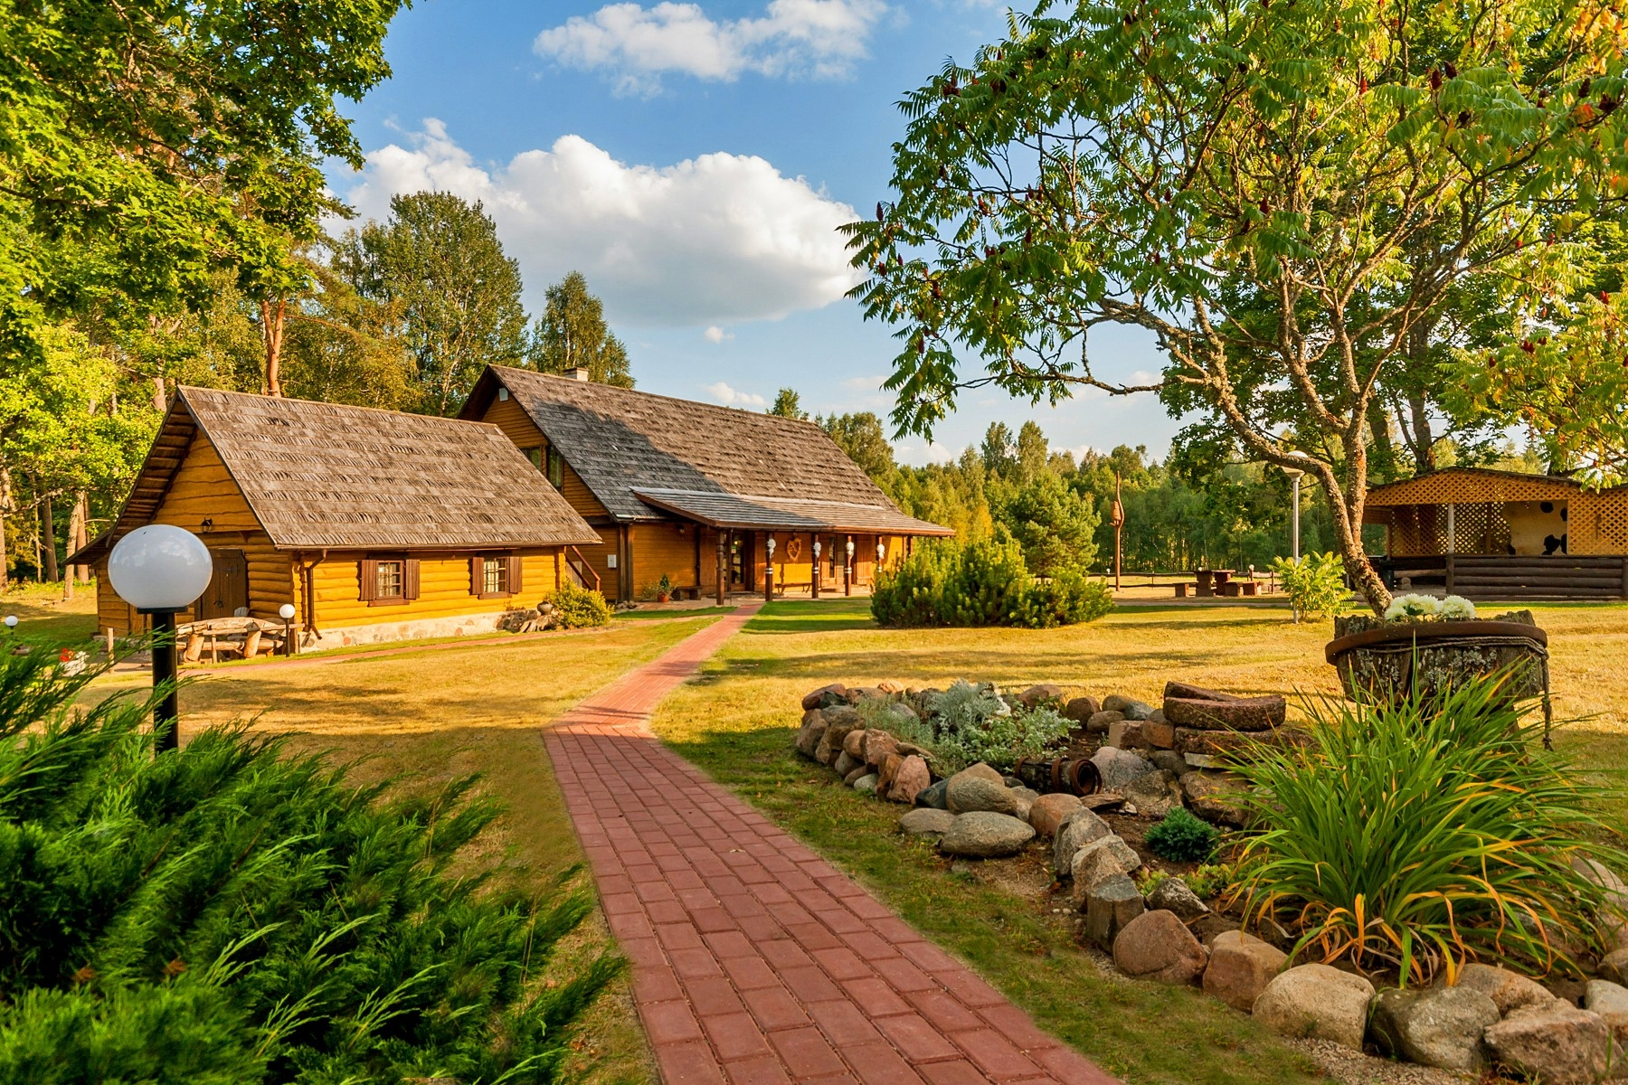
Благодарю
за внимание !

